Slide 1
5. munkacsoport:
Családbarát BME
Toldy Andrea
egyetemi tanár, GPK
atoldy@edu.bme.hu
Bagi K. (ÉMK), Séllei B. (GTK), Lógó E. (GTK), Marótzy K. (ÉPK)

Slide 2
Az 5. munkacsoport eredményei:
5.1. Vissza a Tudományba!
5.2. Életpályatervezés
5.3. Családbarát Közösség Tér
5.4. Egyebek
2 / 15

Slide 3
5.1 Vissza a Tudományba!
→A gyermekgondozási karrierszünetről visszatért főállású oktatók és gyermekgondozási távolléten lévő BME közalkalmazottak pályázhatnak.
→ A támogatás összege havi bruttó 85.000.- Ft, formája ösztöndíj, amelyet a sikeres pályázók 12 hónapon át kapnak.
→ 2024-től magas színvonalú publikációk mellett alkotások készítésével is lehet jelentkezni, így az építész alkotóművészek előtt is megnyílt ez a lehetőség.
→ Az ösztöndíjasok munkaterv szerinti haladását mentor segíti.
→ Az ösztöndíjasok találkozása az ösztöndíjas időszak Séllei Beatrix szervezésében.
A mentorok rendszeres találkozása Lógó Emma irányításával.
https://www.bme.hu/hirek/20230911/Mindenkinek_fontos_a_szemelyes_torodes
3 / 15
Notes:
Az első ciklusban 5 támogatottja volt az ösztöndíjnak, akik már mind sikeresen végeztek), a másodikban pedig 12. Eddig az ösztöndíj támogatásával 16 db Q1 cikk megjelent vagy fogadták el közlésre, elkészült 3 monográfia, és 15 további publikáció lett már beadva vagy elfogadva.

Slide 4
Az 5. munkacsoport eredményei:
5.1. Vissza a Tudományba!
5.2. Életpályatervezés
5.3. Családbarát Közösség Tér
5.4. Egyebek
4 / 15

Slide 5
5.2 Életpályatervezés
Séllei Beatrix és Lógó Emma vezetésével kezdő és haladó életpályatervezési kurzusok valósultak meg.
A kurzus során 5 alkalommal tartott 4 órás workshopok, heti rendszerességű otthoni feladatok és egy egyéni záró coaching segítségével tervezhették meg a jövőjüket tudatosabban a résztvevők.
Helyzetképet kaptak a karrierjükről, megkereshették a számukra ideális karrierut(ak)at, élő könyvtár keretében sikeres BME-s oktatókkal és kutatókkal találkozhattak, rugalmasságot és hatékony időmenedzsmentet tanultak, fókuszba helyezték az önmenedzsmentet, és szó volt arról, hogy a sikerek mellett hogyan lehet megőrizni a lelki egészséget is.
Kapcsolódó programként 2024. március 8-án megrendezésre került az első Élő könyvtár középiskolás lányoknak.
https://www.bme.hu/hirek/20240314/Betekintes_a_mernoknok_mindennapjaiba
5 / 15
Notes:
A 3 éve indult programban összesen 60 kolléga vett részt (PhD-hallgatótól egyetemi tanárig). A haladó 2.0 verzión 30 fő vett részt. A program hasznosságát jól jelzi, hogy annak olyan kollégák is, akik a masterclass-szal együtt már 3 alkalommal vettek részt.

Slide 6
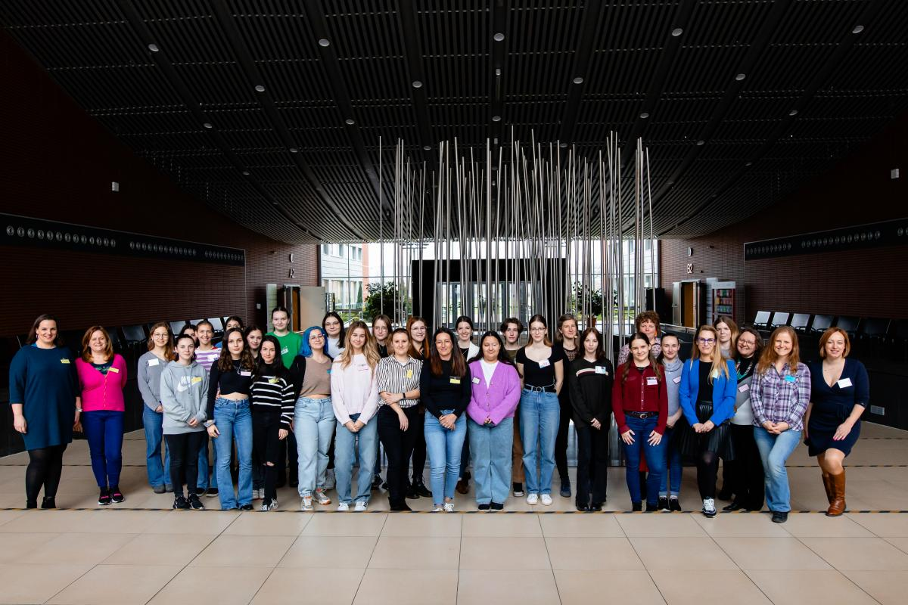
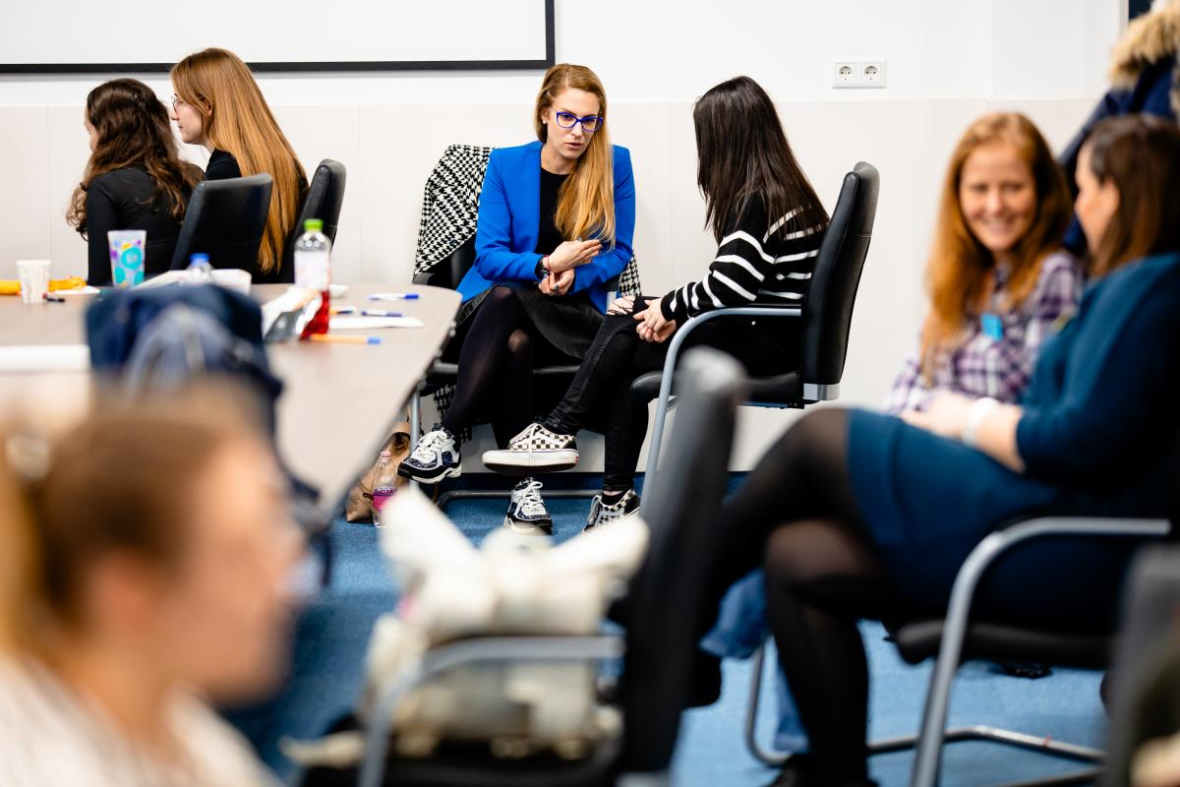
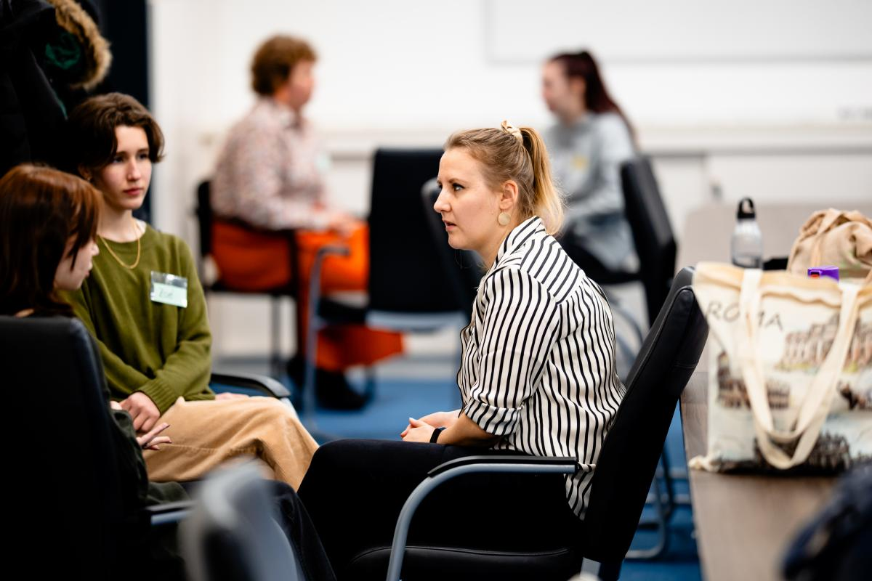
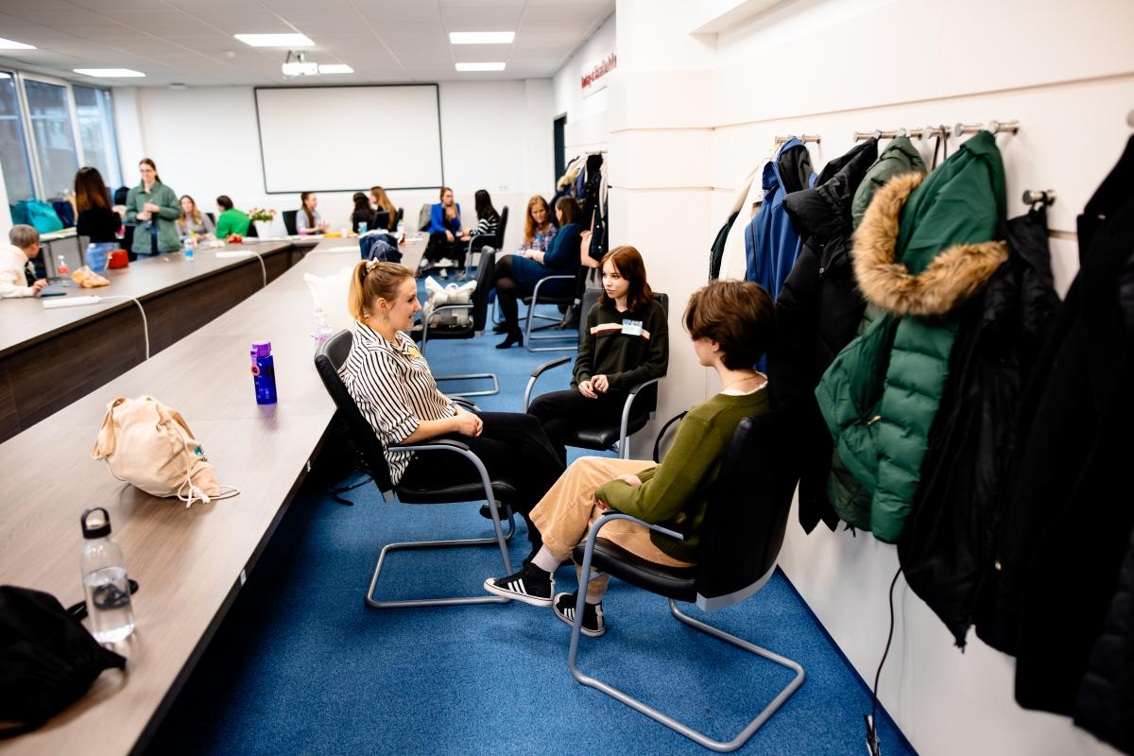
5.2 Életpályatervezés
6 / 15

Slide 7
Az 5. munkacsoport eredményei:
5.1. Vissza a Tudományba!
5.2. Életpályatervezés
5.3. Családbarát Közösség Tér
5.4. Egyebek
7 / 15

Slide 8
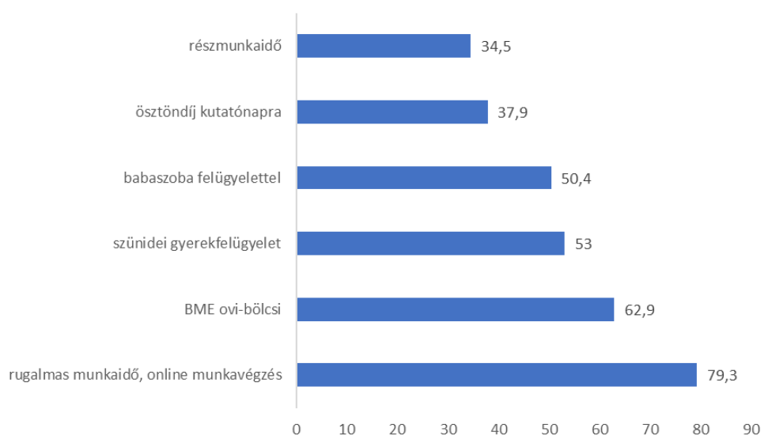
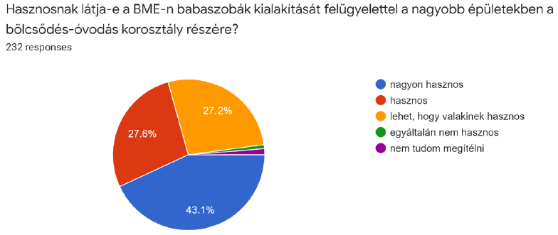
5.3 Családbarát Közösség Tér
→ Kezdetek: Tehetségsegítő Tanács helyzetfelmérése (2021) és fókuszcsoportos beszélgetések
gyermekkel rendelkező szülők aránya a BME összes alkalmazottja körében 2022-ben 37,5% volt; műegyetemi gyermekek száma 1677, melyek közül
277 0-3 év közötti, 363 3-7 év közötti, 683 pedig 7-14 év közötti.
https://tehetsegtanacs.bme.hu/wp-content/uploads/2023/12/kisgyerekes_kerdoiv_kiertekelese.pdf
8 / 15

Slide 9
5.3 Családbarát Közösség Tér
A Tehetségsegítő Tanács, a BME GEP csoport és az Esélyegyenlőségi Bizottság egyeztetéseket folytatott a BME vezetőségével, akik teljes mértékben támogatták a családbarát közösségi tér létrehozását, és kijelölték a BME E épületének a földszintjét a megvalósítás helyszínéül.
A Létesítménygazdálkodási Igazgatóság munkatársa elkészítette a létesítmény tervrajzát és a műszaki kiírást.
A BME Jogi Osztály felvette a kapcsolatot a Népegészségügyi Hivatallal, amely 2023. március 23-án kiadta a pozitív szakvéleményt a beruházással kapcsolatosan.
2023. május 24-én megtörtént a munkaterület átadása a nyertes kivitelezőnek.
9 / 15

Slide 10
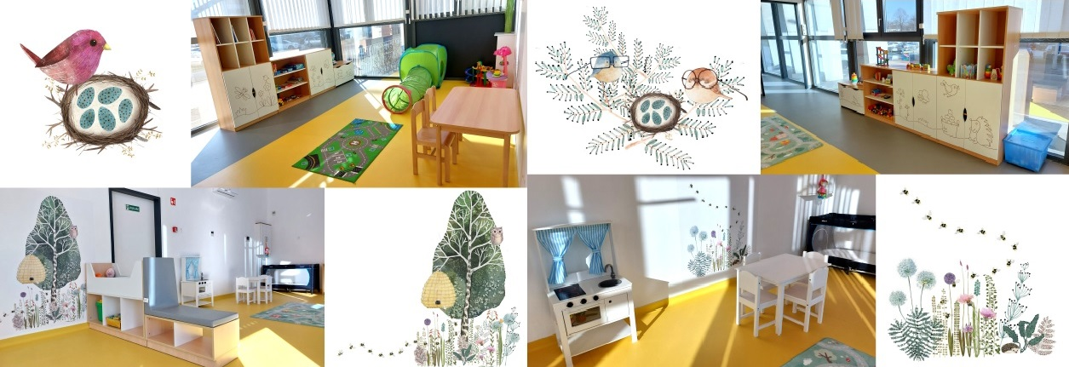
5.3 Családbarát Közösség Tér
→ Ünnepélyes átadás 2023. szeptember 12-én a Műszakváltó héten
https://www.bme.hu/hirek/20230912/Csaladbarat_kozossegi_ter_letesult_a_Muegyetemen
10 / 15

Slide 11
5.3 Családbarát Közösség Tér
Kiépítésre került egyetemi belépőkártyás rendszer.
Elkészült a házirend és mellékletei, valamint a regisztrációs űrlap. Egyszeri regisztrációt követően a BME-s belépőkártyával lehet használni
Elkészült a Családbarát közösségi tér aloldala a BME honlapján.
Létrehoztuk a BME Családbarát Közösségi Tér Teams-csoportot az információáramlás elősegítésére, teremfoglalási rendszerrel.
Továbbá létrehoztuk a jatszohaz@bme.hu email címet.
A 2023 júniusában beadott Családbarát Munkahely pályázat sikeres volt. A 2023. évi Családokért Díjat és a Családbarát Munkahely Díjat Czigány Tibor, a BME rektora és Várterész Flóra, a rektor kabinet ügyvivő szakértője vette át a Várkert Bazárban 2023 októberében.
11 / 15

Slide 12
5.3 Családbarát Közösség Tér
2024 januárjában hétfői napokon nyílt napot tartottunk, ahol az érdeklődők megtekinthették a létesítményt, illetve számos további játékadományt hoztak be a műegyetemi szülők.
2024. február 16. péntek délután zenés-kreatív délutánt szerveztünk a Még töbBMEsét Alapítvány Óvodája és Bölcsődéje gitáros programjával.
12 / 15

Slide 13
Az 5. munkacsoport eredményei:
5.1. Vissza a Tudományba!
5.2. Életpályatervezés
5.3. Családbarát Közösség Tér
5.4. Egyebek
13 / 15

Slide 14
5.4 Egyebek
Április 17-én megrendezésre került IV. Családbarát Egyetemi jó gyakorlat megosztó workshop a Pécsi Eszter teremben, ahol a BME megkapja a Családbarát Hely tanúsító védjegyet.
Bátorfi Réka (VIK) vezetésével 2024 május 24-én délutánra BME gyereknapot szervezünk.
Tamási Andrea coach pro bono tart két női vezetőképességi tréninget.
Hogyan tovább:
baba-mama-papa klub szervezése
fizetős tábor szervezése az iskolai szünetekre
https://www.bme.hu/hirek/20240419/Most_mar_vedjegy_is_tanusitja_hogy_a_BME_csaladbarat_hely
14 / 15

Slide 15
Köszönöm a figyelmet!
atoldy@edu.bme.hu

